Slide 1
Государственное автономное профессиональное образовательное учреждение Юргинский техникум агротехнологий и сервиса
Основы волонтерской деятельности

Slide 2
Цель и задачи
Цель проекта привлечение молодежи к волонтерской деятельности.
Задачи проекта:
- изучить литературу по выбранной теме;
- дать понятие волонтерской деятельности;
- определить волонтерской деятельности
- выявить статистику задействования молодёжи в волонтерстве
- сравнить, сколько молодых людей было задействовано в волонтерстве в 2021-2025

Slide 3
Понятие волонтерства
Волонтёрство— это широкий круг деятельности, включая традиционные формы взаимопомощи и самопомощи без расчёта на денежное вознаграждение. История человечества не помнит такого общества, которому были бы чужды идеи добровольной и бескорыстной помощи.

Slide 4
История волонтерской деятельности
Абсолютно достоверно, что во всех доисторических обществах, обоюдная помощь была необходимым условием выживания в сельской местности. Люди вместе собирали урожай, строили дома, чинили дороги. Возможно, в XIX веке индустриализация, повышение роли денег, и, как следствие, алчности и анонимность, сопутствующие урбанизации, подорвали такие ценности как солидарность и взаимопомощь

Slide 5
ВОЛОНТЕРСКИЕ ОБъЕДИНЕНИЯ
В настоящее время в мире функционирует ряд международных волонтерских объединений. Это группа объединений, которая играет определяющую и глобальную роль в функционировании самого принципа добровольнической деятельности в мировом масштабе.

Slide 6
ВИДЫ ВОЛОНТЕРСКОЙ ДЕЯТЕЛЬНОСТИ
Социальное волонтерство
спортивное волонтерство
Культурное волонтерство
ЭКОЛОГИЧЕСКОЕ ВОЛОНТЕРСТВО
МЕДИЦИНСКОЕ ВОЛОНТЕРСТВО
Событийное волонтерство
Корпоративное волонтерство

Slide 7
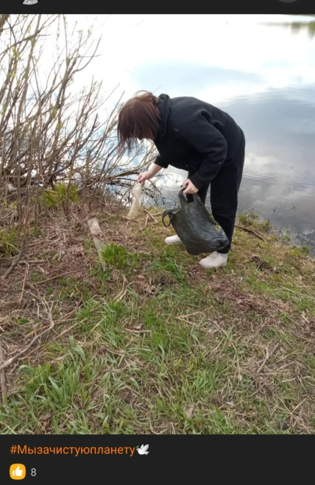
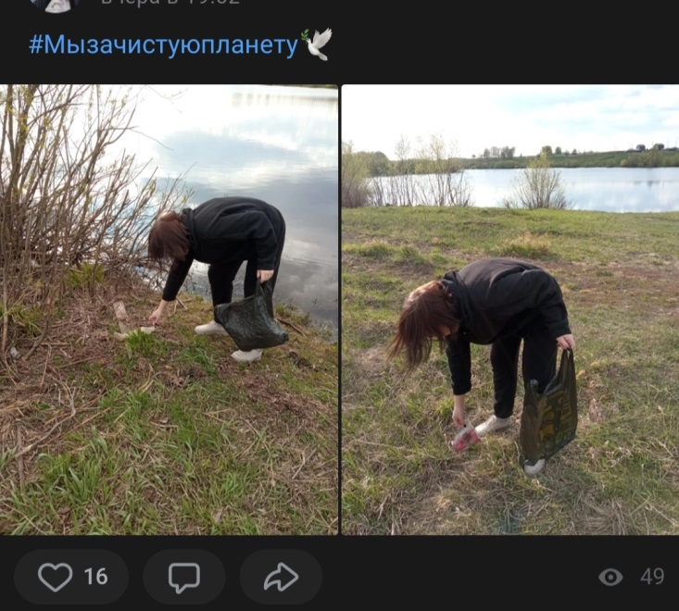

Slide 8
МОТИВАЦИЯ УЧАСТВОВАТЬ В ВОЛОНТЕРСКОЙ ДЕЯТЕЛЬНОСТИ
Обычно участие в добровольном труде аргументируется желанием быть кому-то нужным, ощущением потребности в общении с другими, своеобразным бегством от одиночества. Данная деятельность позволяет молодому человеку, не «ломая» свою жизнь, дополнить ее очень значимой частью - реализовать чувство личной гражданской ответственности за происходящее.

Slide 9
Что дает волонтерство
работать в команде и управлять ею;
аргументировать свою точку зрения;
находить компромиссы, чтобы решить проблему;
общаться с коллегами, подопечными и представителями власти;
разрабатывать проекты;
управлять рисками и ресурсами социальных проектов;
создавать сообщества вокруг проектов (азы комьюнити-менеджмента);
продвигать социальные инициативы.

Slide 10
заключение
Подводя итоги всему вышесказанному, можно сделать вывод: добровольчество - это не только бесплатный труд в помощь государству при решении многих социально-экономических проблем, но также неиссякаемый источник нравственности, транслятор социальных ценностей, прочный фундамент построения гражданского общества, шанс реализации каждой отдельно взятой личности своего интеллектуального, творческого потенциала.

Slide 11
СПАСИБО ЗА ВНИМАНИЕ

